Slide 1
Разработала: Фаррахова Эльвира Байрамгалеевна
Учитель технологии 1 категории МОУ СОШ с. Кулуево Аргаяшского района Челябинской области

Slide 2
Этот оригинальный вид декоративно- прикладного искусства придумали английские ткачи. Они вбивали в дощечки гвозди и в определенной последовательности натягивали на них цветные нити.
В результате получались ажурные кружевные изделия, которые использовались для украшения жилищ , предметов быта, для оформления интерьера, для изготовления подарков и сувениров
Изонить называют нитяной графикой, потому что рисунок выполняют нитями, натянутыми в определенном порядке на твердой основе. Этой основой может служить картон или бархатная бумага.
Особенно эффектно смотрятся работы, если цвета нитей подобрать по контрасту к основе. Нити можно использовать разные: простые катушечные, шерстяные и шёлковые, ирис и мулине. А на Новогодних сувенирах будут великолепно смотреться золотые и серебряные нити.

Slide 3
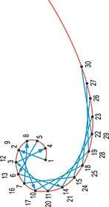
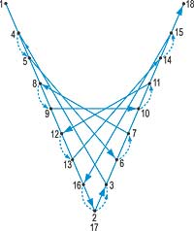
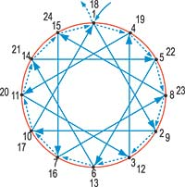
ИЗОНИТЬ - это очень увлекательное занятие, доступное людям любого возраста. Выполняется быстро и аккуратно.
Человеку , увидевшему изонить впервые, кажется, что это очень сложно. Однако в изонити всего три приёма: заполнение угла, дуги и окружности. Научившись этим простым приемам можно выполнять сложные красивые узоры.

Slide 4
Правила безопасной работы с ножницами.
Соблюдай порядок на своём рабочем месте.
Перед работой проверь исправность инструмента.
Следи за движением лезвий во время работы.
Ножницы клади кольцами к себе.
Подавай ножницы кольцами вперёд.
Не оставляй ножницы открытыми.
Не играй с ножницами, не подноси их к лицу.
Используй ножницы по назначению.

Slide 5
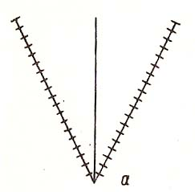
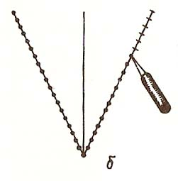
Заполнение угла.
На изнаночной стороне начертите угол, разделите каждую сторону на равное количество частей
Проколите точки иглой. Вершину угла (т.20) не прокалывайте, вденьте нить в иглу и заполните угол по схеме

Slide 6
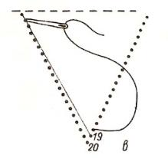
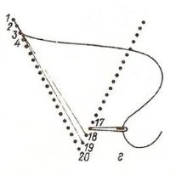
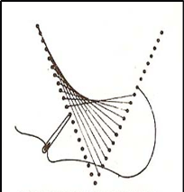
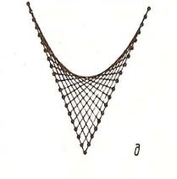
С изнаночной стороны в т.1 закрепите нитку с помощью узелка. Выведите её на лицевую сторону и протяните её до т.19 на противоположной стороне. Проколите иглу на изнанку и из соседней т.18 выведите на лицевую сторону и возвращайтесь в т.2. Уходим на изнаночную сторону, возвращаемся в т.3 и протягиваем нить в т.17.
По левой стороне угла опускаемся вниз, а по правой - поднимаемся вверх. На лицевой стороне получаются длинные пересекающиеся нити, а на изнаночной - пунктирные стежки.

Slide 7
Цвет нитей выбирайте контрастный к основе, используйте яркие, насыщенные тона

Slide 8
Интересный цветовой эффект можно получить при частой смене цвета нитей

Slide 9
Теперь научимся заполнять окружность. Для этого с изнаночной стороны начертите окружность и разделите её на равные части. В каждой точке проколите отверстие. Теперь приступаем к натяжению нитей или проведению хорд. Чем длиннее хорда, тем меньше центральное отверстие. Изменяя длину хорды и количество точек, на одинаковых окружностях можно получить разнообразные узоры. Вышивать лучше по часовой стрелке. Закрепляем нить узелком.
Выбираем длину хорды - натягиваем нить, прокалывая бумагу и выходим на лицевую сторону из соседнего отверстия по ходу часовой стрелки. Затем возвращаемся назад, перекрывая предыдущую нить и не доходя до первого отверстия уходим на изнаночную сторону, делаем маленький стежок и далее большой, но уже по лицевой стороне, перекрывая предыдущую нить и т.д.

Slide 10
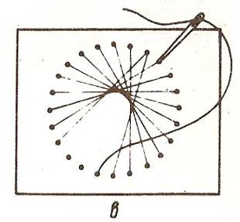
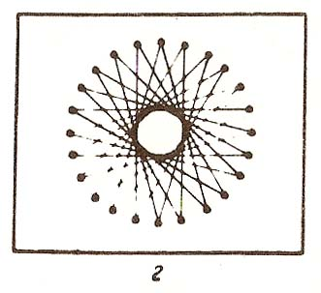
Окружность может быть заполнена нитями частично
Окружность может заполняться и полностью. В этом случае из каждого отверстия будет выходить уже по 2 нити

Slide 11
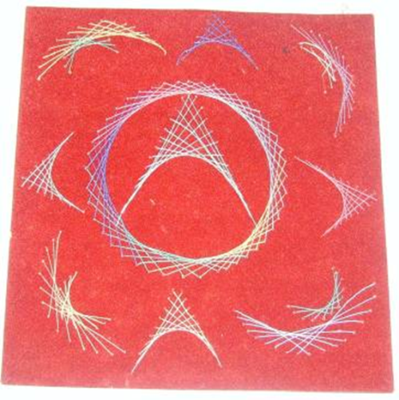
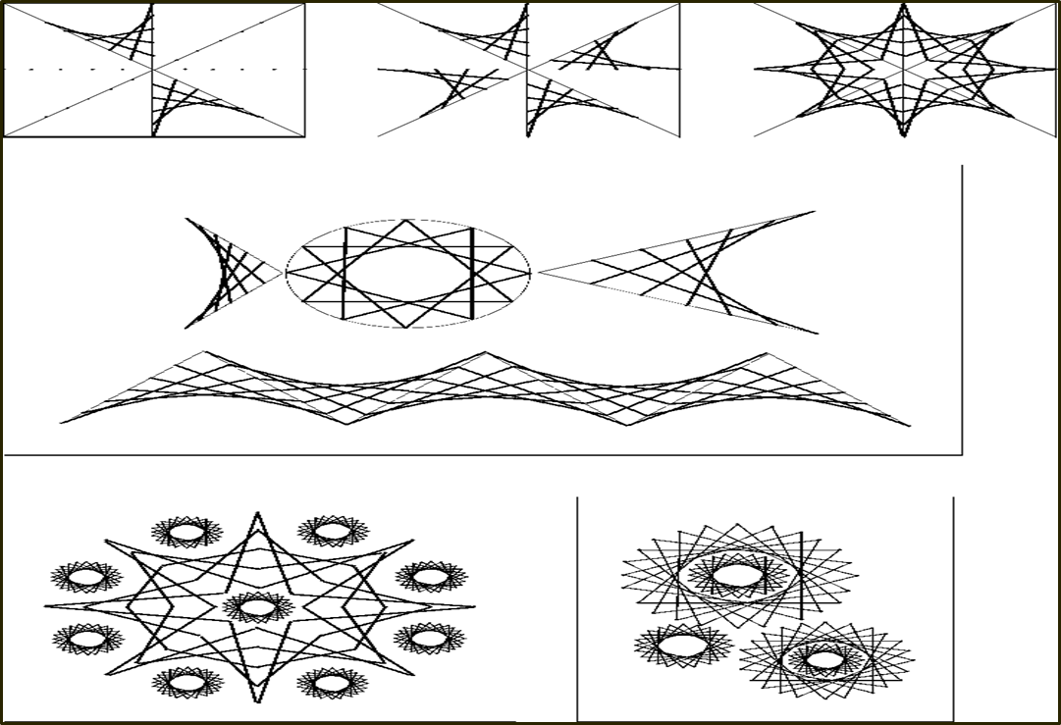
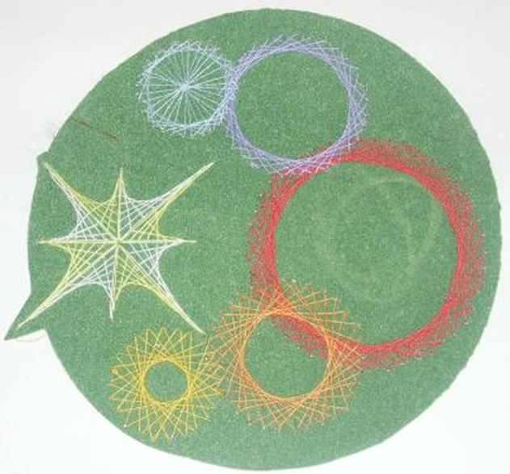
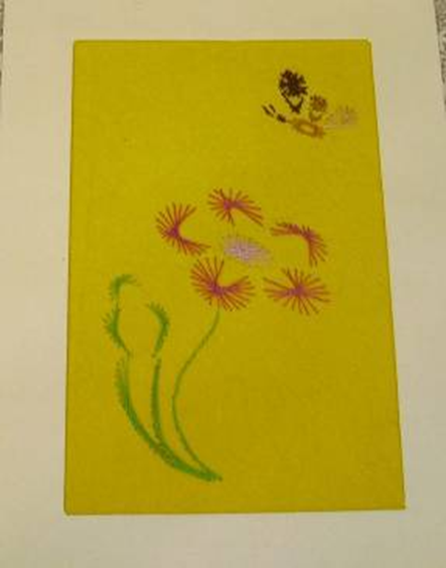
Используя сочетание окружностей и углов, можно составлять красивые орнаменты

Slide 12
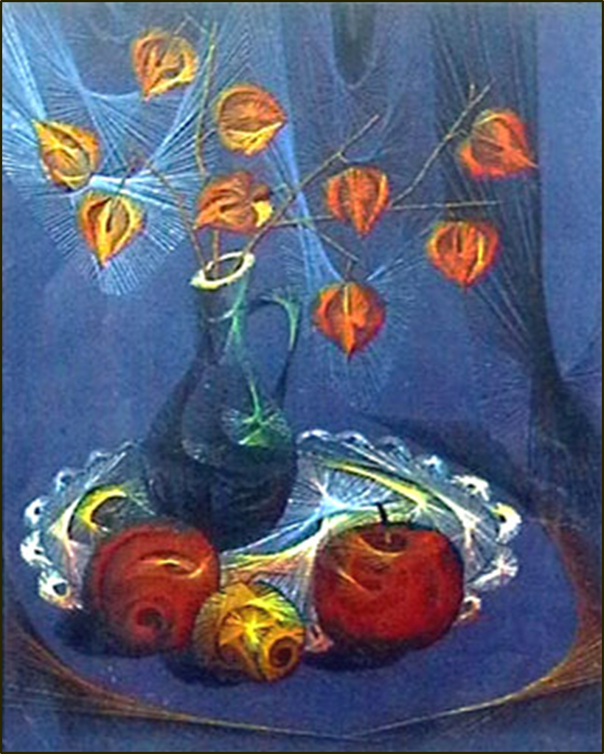

Slide 13
Использованная литература
М.И. Нагибина «Чудеса из ткани своими руками», Ярославль, Академия развития, 1997
Журнал «Наука и Жизнь» №12, 2004
Журнал « школа и производство», Москва, 2004-2006
Использованные интернет-ресурсы:
masterilka/izoniti
izonito4ka.ucoz.ru

